Slide 1
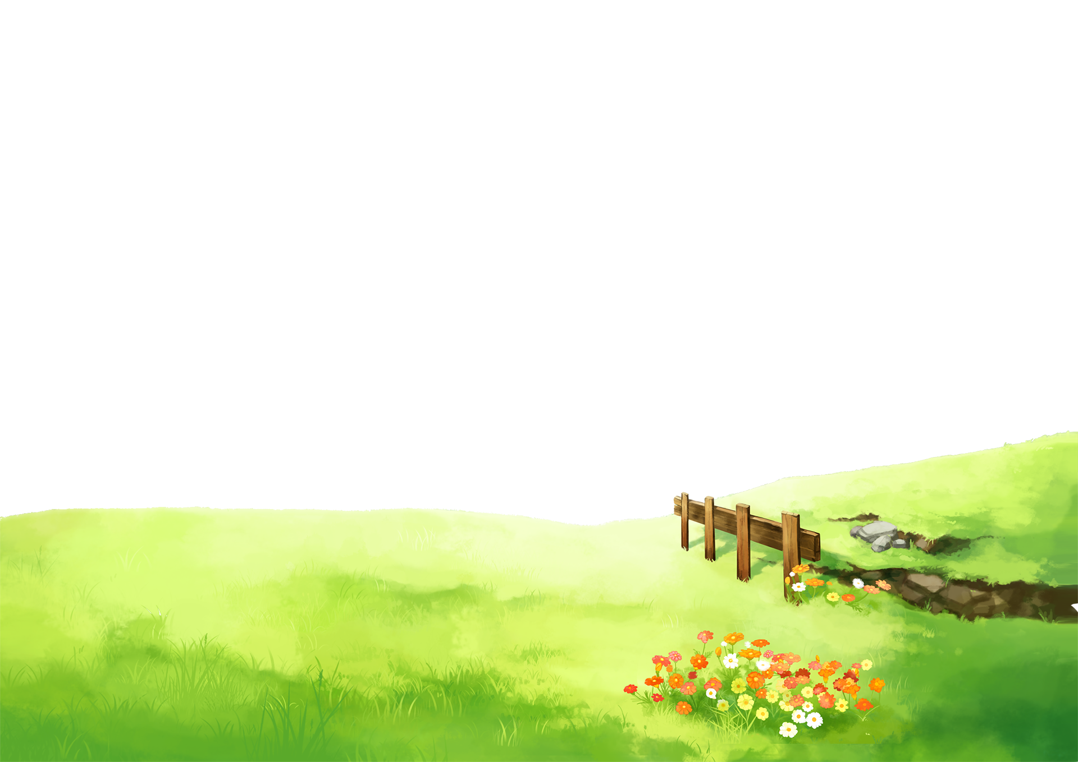
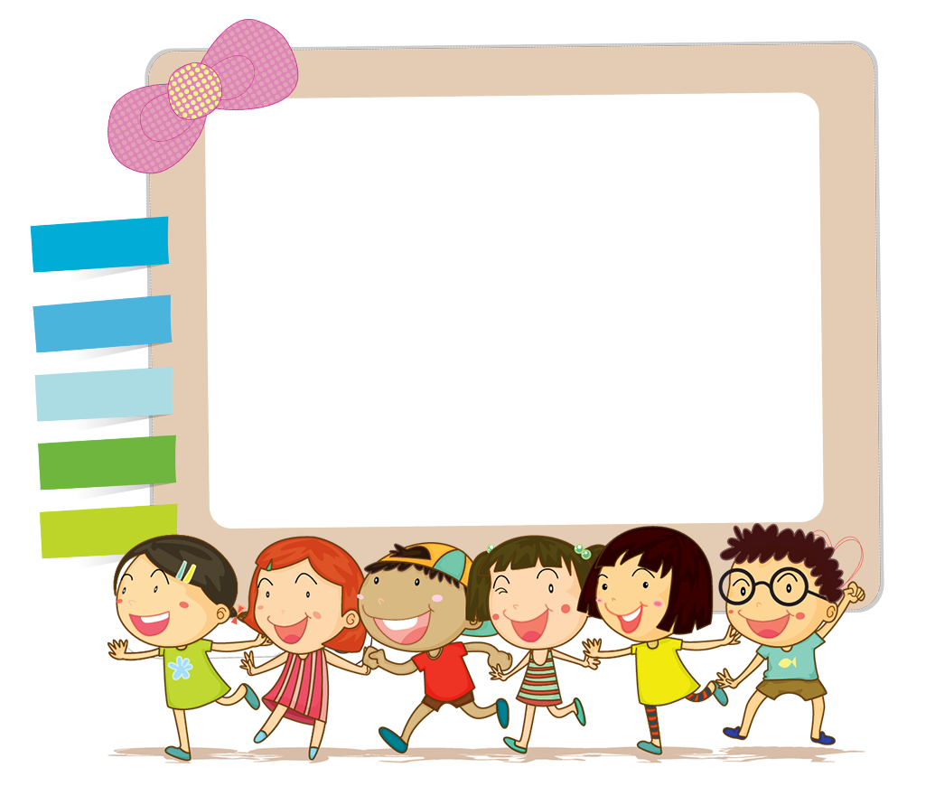







Slide 2


Slide 3


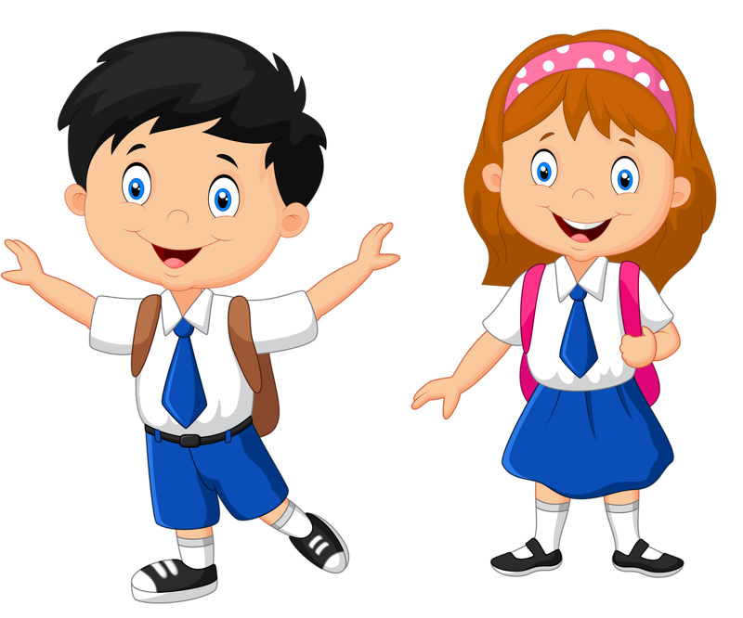


Hàng ngày, các em đã biết tự mặc quần áo phù hợp chưa?

Slide 4



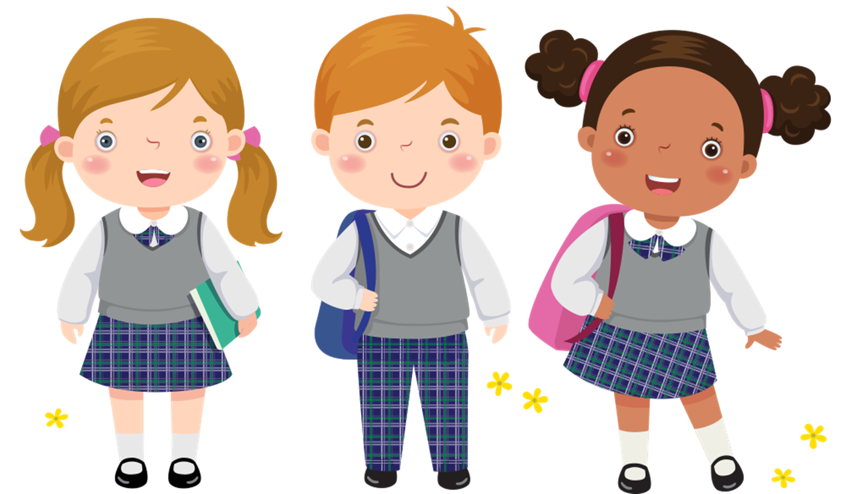
Notes:
Thiết kế: Hương Thảo – Zalo 0972115126

Slide 5

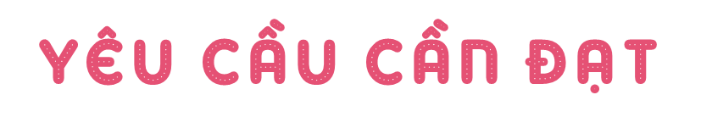


Biết cách sử dụng trang phục phù hợp khi ở nhà, ra đường và đến trường.
Bước đầu rèn luyện, hình thành thói quen tự lập trong việc sử dụng trang phục cho bản thân.
Hứng thú, tự giác thực hiện việc sử dụng trang phục hợp lí để tự chăm sóc bản thân.

Slide 6


Slide 7

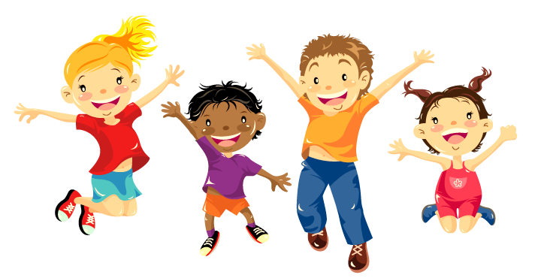
Hoạt động 1: Xác định những bạn biết sử dụng trang phục phù hợp

Slide 8
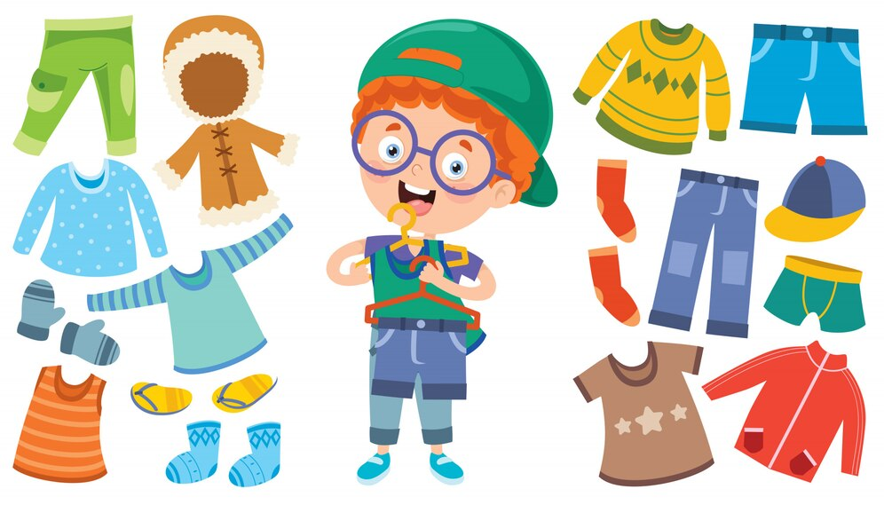
Kể tên những trang phục mà em có?

Slide 9
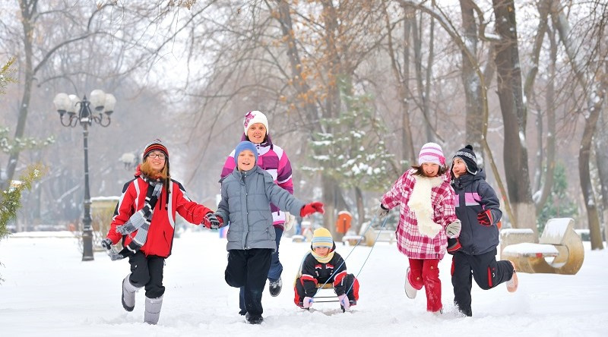
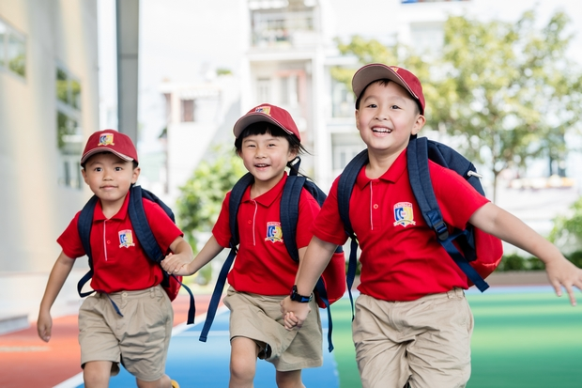
Theo em, trang phục có tác dụng gì?
Giữ ấm
Giữ sạch người/ lịch sự...

Slide 10
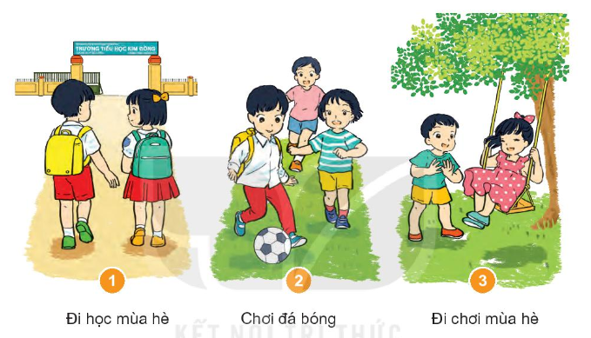
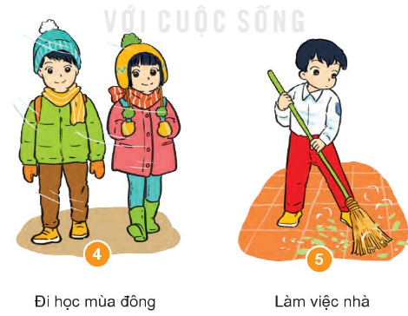
Xác định những bạn biết sử dụng trang phục phù hợp.

Slide 11

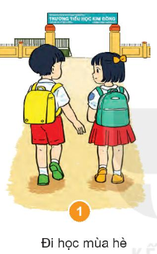

Hai bạn mặc đồng phục mùa hè khi đi học

Slide 12

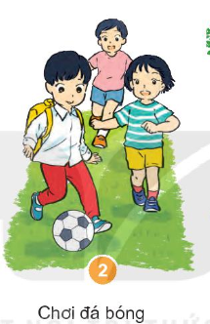
Bạn nam mặc đồng phục khi chơi đá bóng.

Slide 13
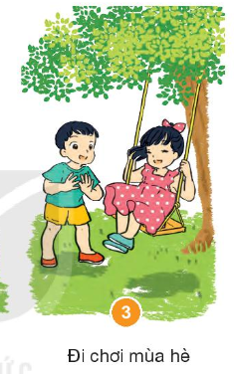
Hai bạn mặc đồ mùa hè khi đi chơi.

Slide 14
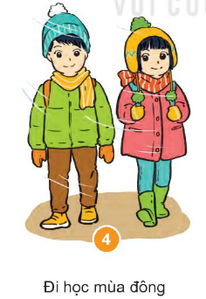
Hai bạn mặc quần áo ấm khi đi học mùa đông.

Slide 15
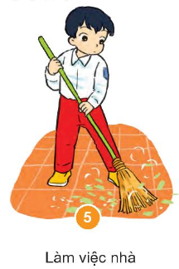
Bạn nam mặc đồng phục khi làm việc nhà.

Slide 16




Có nhiều loại trang phục khác nhau như quần, áo, mũ (nón), tất (vớ), giày, dép…
Trang phục giúp bảo vệ cơ thể khỏi tác động của thời tiết, làm đẹp cho con người, giúp ta tự tin, thoải mái khi tham gia các hoạt động.
Để tự chăm sóc bản thân, em cần sử dụng trang phục phù hợp với thời tiết, khí hậu và hoạt động hàng ngày.

Slide 17

Notes:
Thiết kế: Hương Thảo – Zalo 0972115126

Slide 18






